Slide 1
Poskytování flexibility a role agregátora v řízení soustavy
Martin Kašák
ředitel sekce Energetický trh
XXIX. EXPORTNÍ FÓRUM
30. 11. 2023

Slide 2
Legislativní okénko
Flexibilita je schopnost řízené změny odběru nebo dodávky elektřiny na základě externích faktorů v rozsahu relevantních časových rámců
Agregací je funkce vykonávaná fyzickou nebo právnickou osobou, která
kombinuje zatížení či vyrobenou elektřinu od více zákazníků za účelem
prodeje, nákupu nebo aukce na jakémkoli trhu s elektřinou
Nezávislým agregátorem je účastník trhu vykonávající služby agregace,
který není přidružen k dodavateli svého zákazníka

Slide 3
Rozdělení flexibility
Technická flexibilita pro řízení soustavy (SVR)
Obchodní flexibilita
Jasné technické parametry
(samostatně nebo agregační blok)
Definována toleranční pásma
Ideálně lichoběžníkový charakter
Předepsáno Kodexem PS
Volné podmínky
Ponecháno na dohodě mezi
nabízejícím a prodávajícím

Slide 4
Nejvýznamnější změny pro poskytování SVR
Červen 2022
Říjen 2022
Připojení k platformě aFRR
Připojení k platformě mFRR
1. 4. 2022
Standardní produkty SVR

Slide 5
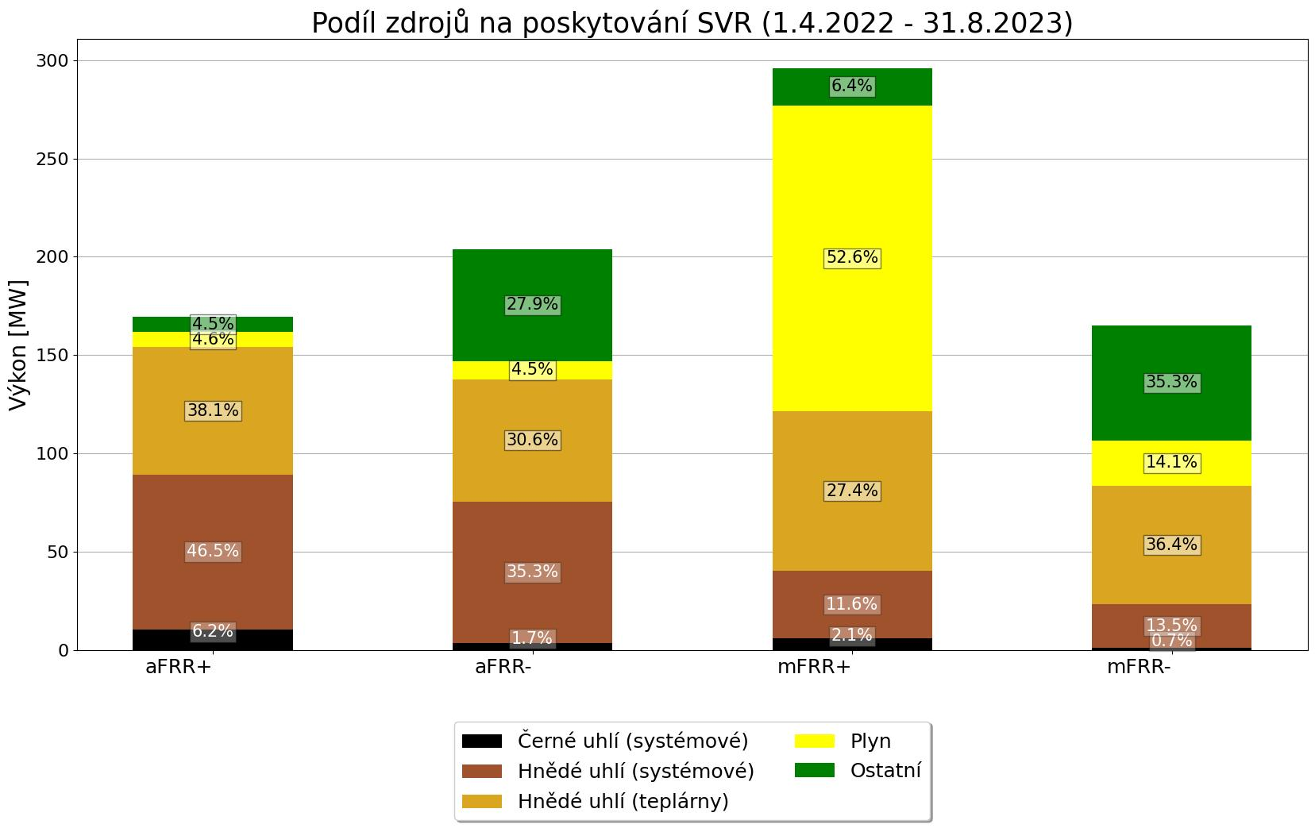
Zajištění SVR

Slide 6
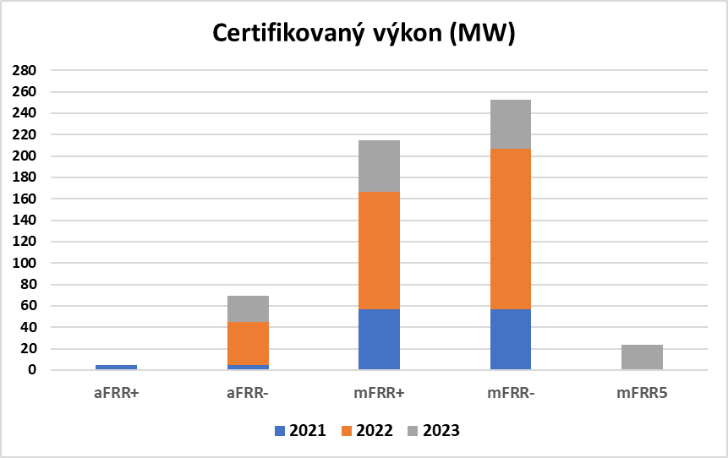
Agregace = dominantní zdroj flexibility pro období po roce 2030
Výkon aFRR a mFRR z agregace nových poskytovatelů v období 2021 až 2023

Slide 7
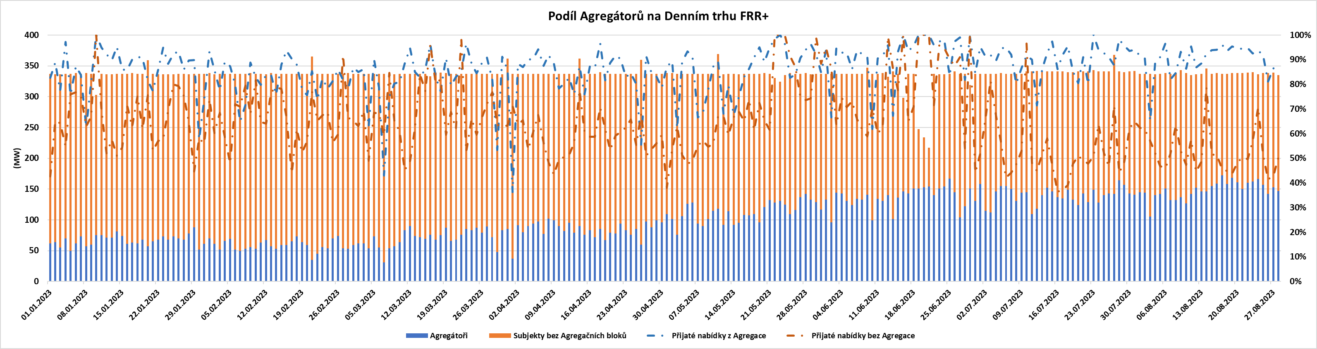
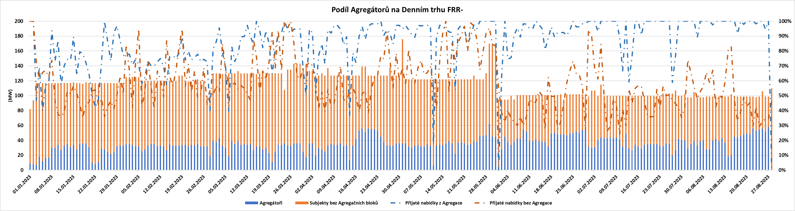
Podíl agregátorů na Denním trhu

Slide 8
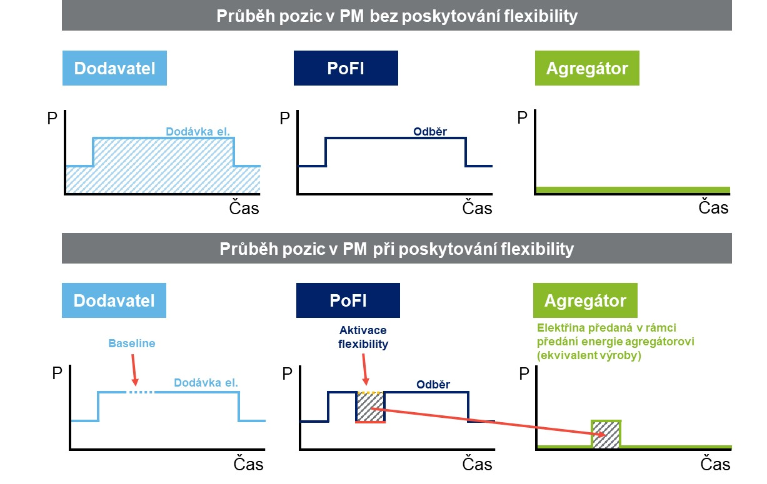
Nezávislý agregátor – ZL6
Definice pravidel pro rozdělení odchylky mezi agregátora a dodavatele elektřiny pro obchodní flexibilitu i SVR v intervalech, kdy byla flexibilita poskytována
  Určení/výpočet baseline (na OPM / na zařízení) – referenční hodnota výroby/spotřeby, která reprezentuje očekávaný normální stav zařízení či systému bez aktivace flexibility
  Předávaná data do EDC
  Identifikace potřebných úprav legislativy
  Pozice Agregátora a Dodavatele
  Na předávacím místě
  Na technologii

Slide 9
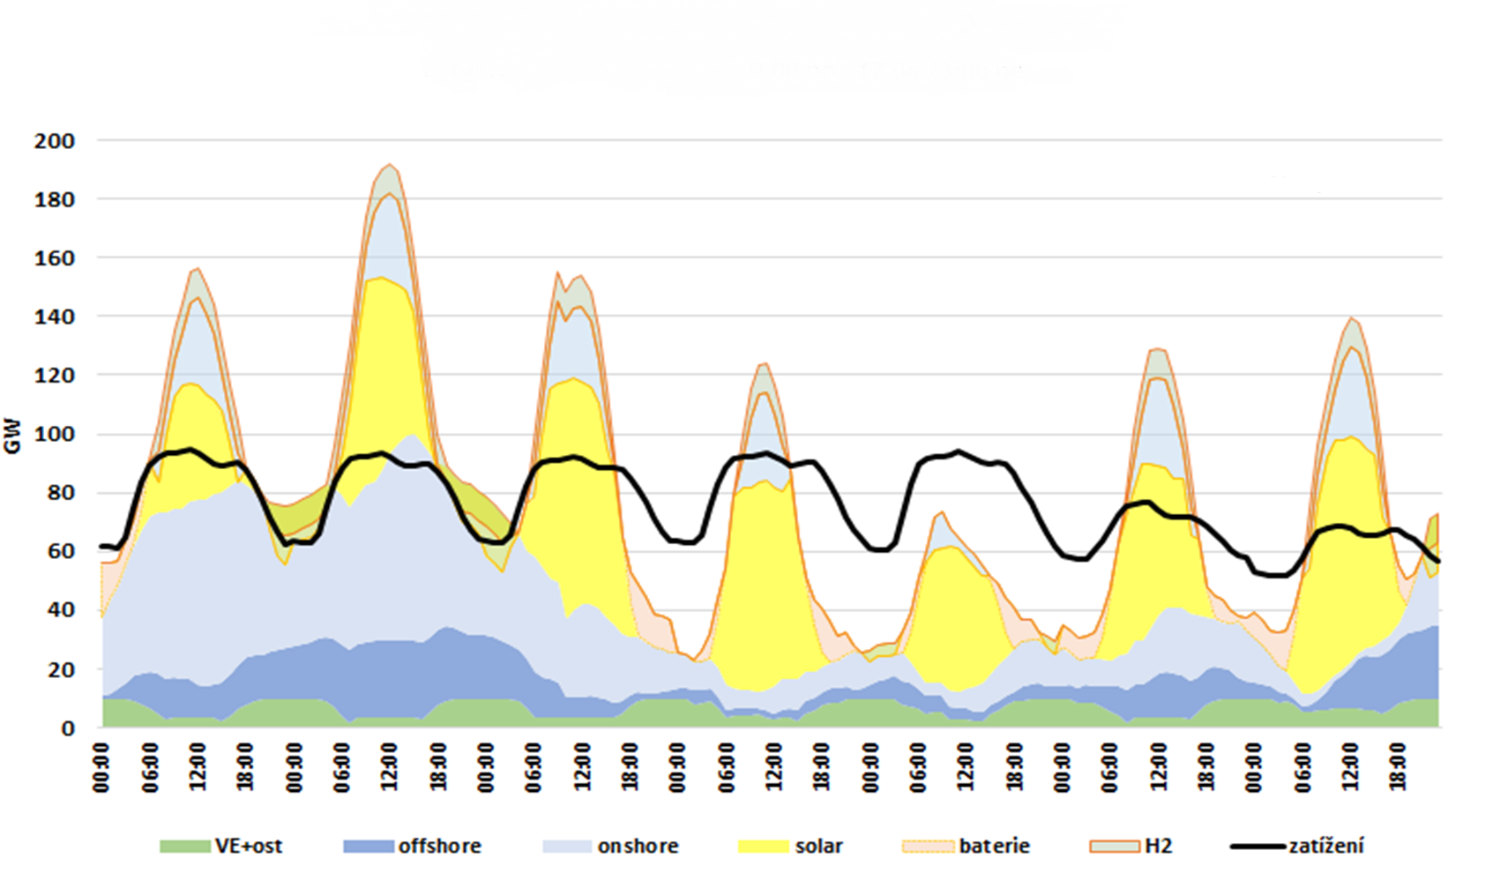
Akumulace
Klíčový zdroj pro zajištění flexibility:
      Stand alone akumulace pro FCR a SVR
      Stabilizační služby pro FVE a ostatní zdroje při poskytování SVR
      Služby pro redispatching
      Služby pro řízení U/Q
      Zdroj flexibility pro vyrovnávání okamžitých odchylek na vnitrodenních trzích
      Rychlá, krátkodobá, sezónní akumulace
Obrovský rozvojový úkol

Slide 10
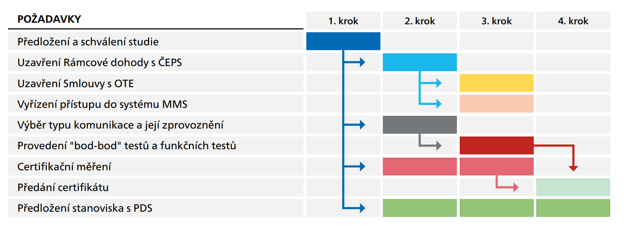
Jak se zapojit do poskytování SVR
Mám zařízení do 1 MW regulačního rozsahu?
Najít si svého agregátora, dohodnout podmínky a rozšířit jeho portfolio
Mám zařízení nad 1 MW regulačního rozsahu?
Informace pro samostatné poskytování (smluvní vztah s ČEPS) jsou na webových stránkách ČEPS včetně FAQ

Slide 11
Děkuji za pozornost
Martin Kašák
kasak@ceps.cz

